Slide 1
رياضيات الصف الثالث الابتدائي – الجزء الأول
(4 – 5): الضرب في 5
(صفحة 101)

Slide 2
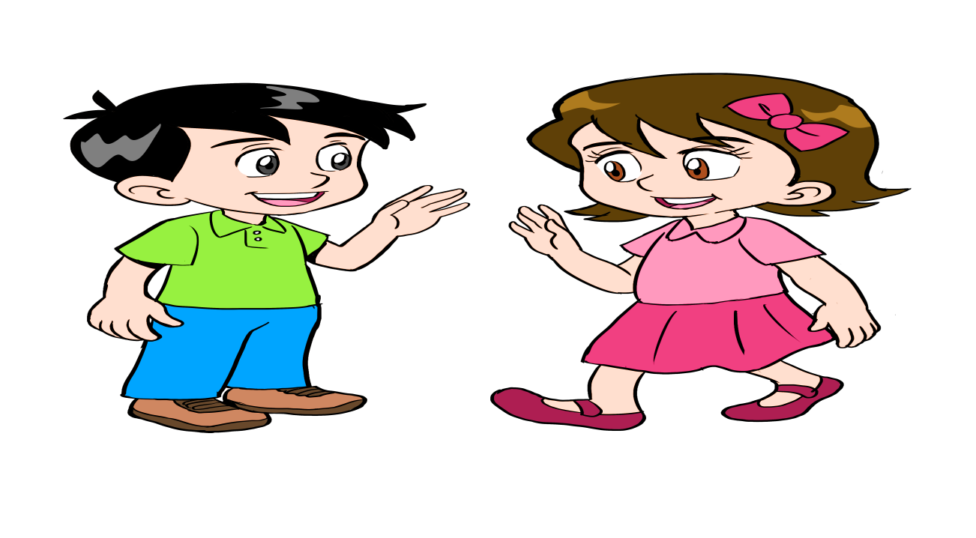
سنتعلم في هذا الدرس
إيجاد ناتج الضرب في العدد 5

Slide 3
أسْتَعِدَّ
يحوي حقل 6 صفوف من البطيخ . فإذا كان في كل صف 5 حبات، فكم بطيخة في الحقل؟
الطريقة الأولى: استعمل
قطع العد لأعمل نموذجا
الطريقة الثانية:
أرسم صورة
توجد أكثر من طريقة للضرب في 5
لمعرفة عدد حبات البطيخ أجد ناتج الضرب 6 × 5
إذن
6× 5 = 30
أستعمل الجمع المتكرر
5 + 5 + 5 + 5 + 5 + 5 = 30
لذلك 6 × 5 = 30 بطيخة
وزارة التربية والتعليم – 2020م الضرب في 5- الصف الثالث الابتدائي

Slide 4
مع جاسم 7 قطع نقدية من فئة خمسة فلوس. كم فلسًا معه؟
مِن واقِعِ الحَياةِ
مثالٌ
أعد بالخمسات لكل قطعة نقدية لأجد ناتج الضرب 7 × 5
يمكنني أن استعمل الأنماط, لأجد نواتج الضرب في العدد 5
أتذكر
الضرب في عدد هو عد قفزي بقدر ذلك العدد
35
30
25
20
15
10
5
أقرأ:
التوسع في النمط
ألاحظ النمط في الإجابات
6 × 5 = 30
7 × 5 = 35
4 × 5 = 20
5 × 5 = 25
1 × 5 = 5
2 × 5 = 10
3 × 5 = 15
رقم الاحاد
في ناتج الضرب
إما صفر أو خمسة
إذن, مع جاسم 7 ×5 فلوس أو 35 فلسًا
وزارة التربية والتعليم – 2020م الضرب في 5- الصف الثالث الابتدائي

Slide 5
الزمن: دقيقتان
تدريب
أوجد ناتج الضرب، مستعملًا قطع العد لعمل نموذج, أو أرسم صورة إذا لزم الأمر.
5
× 8
ـــــــــــــــــــــــــــــــــــــــــــــــــــــــــــــــــــــ
3
× 5
ـــــــــــــــــــــــــــــــــــــــــــــــــــــــــــــــــ
40
15
25
أجب عن التدريب في ورقة خارجية، ثم تأكد من الإجابة.
5 × 5 =
وزارة التربية والتعليم – 2020م الضرب في 5- الصف الثالث الابتدائي

Slide 6
تعلمنا اليوم
إيجاد ناتج الضرب في العدد 5
هل تذكر لي ياأخي
ماذا تعلمنا اليوم؟
وزارة التربية والتعليم – 2020م الضرب في 5- الصف الثالث الابتدائي

Slide 7
عزيزي الطالب
عزيزتي الطالبة
لمزيد من الاستفادة يمكنك الرجوع لكتاب الطالب
لحل تمارين الدرس صفحة 103
وزارة التربية والتعليم – 2020م الضرب في 5- الصف الثالث الابتدائي

Slide 8
انتهى الدرس
وزارة التربية والتعليم – 2020م الضرب في 5- الصف الثالث الابتدائي

